Slide 1
2장. 안드로이드 구조
안드로이드(OS) 구성
안드로이드 애플리케이션 구성요소

Slide 2
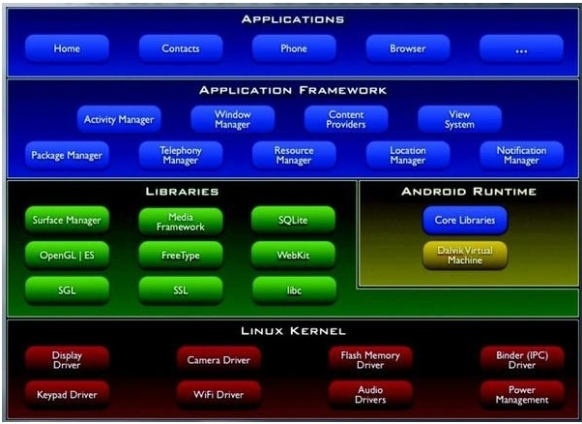
안드로이드(OS) 구성 요소
애플리케이션
애플리케이션
프레임워크
라이브러리
android runtime
라이브러그
Linux Kernel

Slide 3
2.안드로이드 구조
1.Linux Kernel
부팅, 파일시스템, 하드웨어 제어용 디바이스 드라이버 등이 해당
2.Libraries
데이터 베이스(Sqlite), 웹브라우징(Webkit), 3 차원 그래픽(Open GL)등의
기능을 제공
android NDK 로 개발 가능(C/C++)
3.Android Runtime
안드로이드 자바 앱을 실행하는데 필요한 Dalvik Virtual Machine 과 Core Library가 위치
Dalvik Virtual Machine은 안드로이드 앱의 실행 시 바이트 코드를 읽어 들여 실행 시킴

Slide 4
2.안드로이드 구조
4.Application Framework
안드로이드 자바 앱을 설치하고, 실행하는 데 필요한 기능
안드로이드 자바 앱을 구성하고 있는 Actvity, Content Provider, View 기능을 관리
APK 설치 파일을 통해 자바 앱을 설치
5.Application
개발자들이 자바를 사용해서 개발

Slide 5
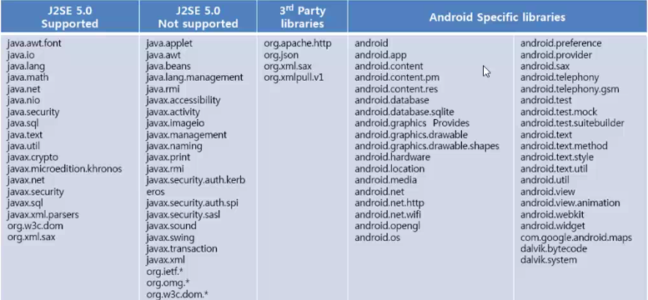
안드로이드 에서 사용하는 API(기능) 구성
-JavaSE 기능이 지원 됨
-안드로이드 라이브러리가 스마트폰 기능을 제공한다.

Slide 6
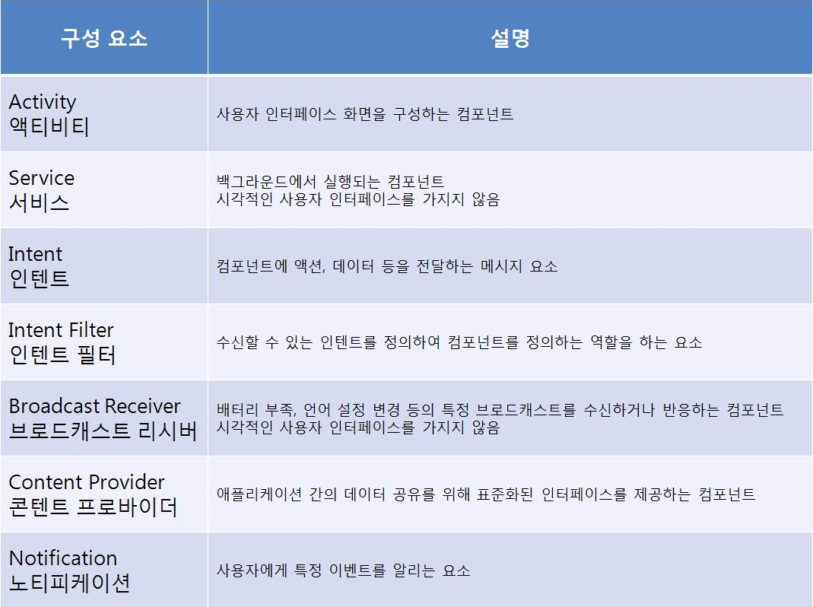
3.안드로이드 애플리케이션 구성요소

Slide 7
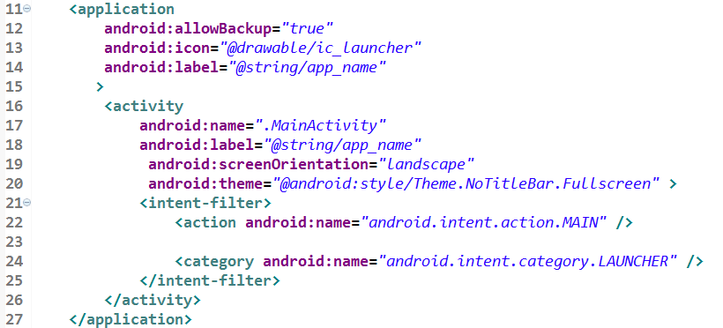
가로 모드(landscape) 로 보여 주기
androidmanifest.xml
가로 모드로 화면을 꽉 채우면서 보여 준다.

Slide 8
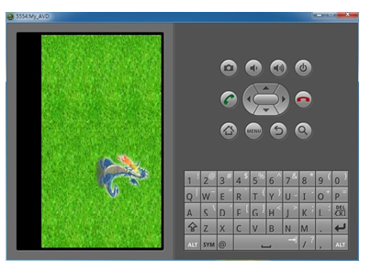
타이틀과 시계가 보이지 않고,가로 모드로 바뀐다.

Slide 9
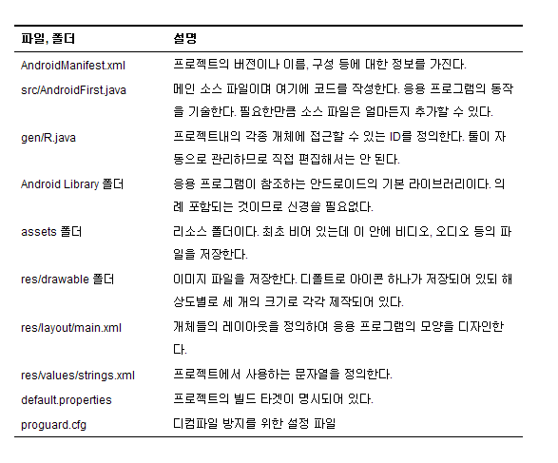
안드로이드 프로젝트 소스 구조

Slide 10
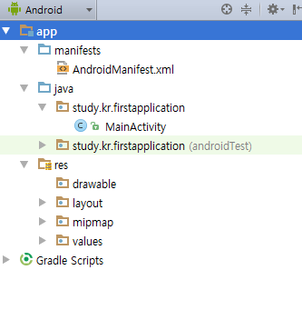
실제 프로젝트 구조
매니페스트 파일
자바 소스
res 폴더

Slide 11
3장 안드로이드 화면 구조

Slide 12
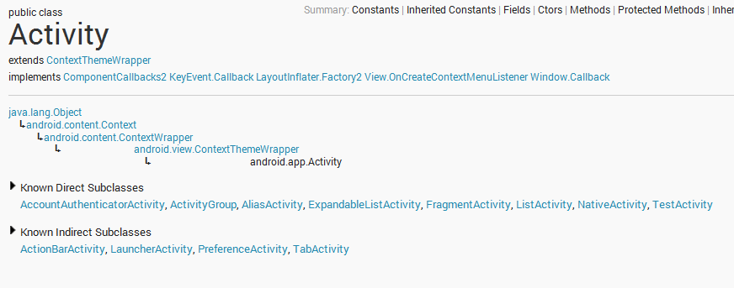
액티비티(Activity) 정의
액티비티란 애플리케이션 내의 하나의 화면을 말함
http://developer.android.com/reference/android/app/Activity.html

Slide 13
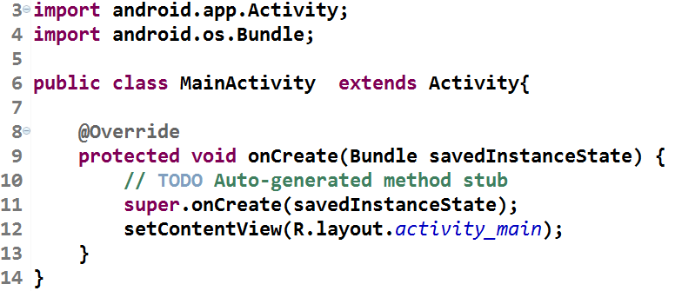
사용자 액티비티(Activity) 만들기
사용자 정의 액티비티는 반드시 Activity 클래스를 상속 받아야 한다.
액티비티는 Activity 클래스를
상속 받아야 한다.
사용자 정의 액티비티 형식

Slide 14
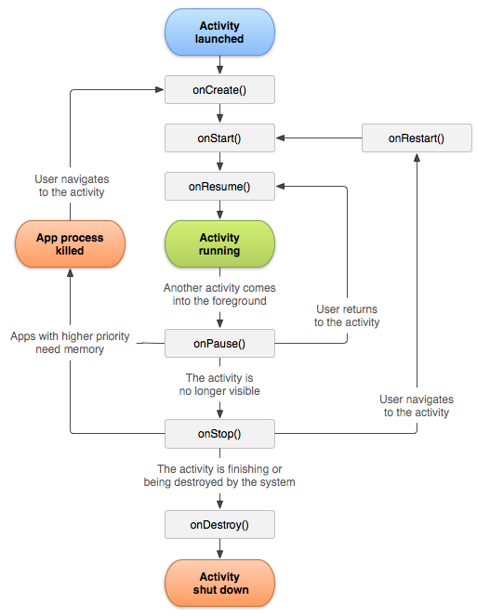
Activity 생명 주기(life cycle)

Slide 15
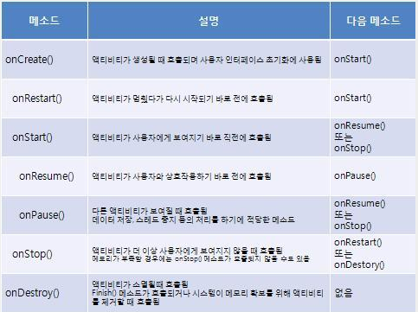
생명주기에 관련된 메소드

Slide 16
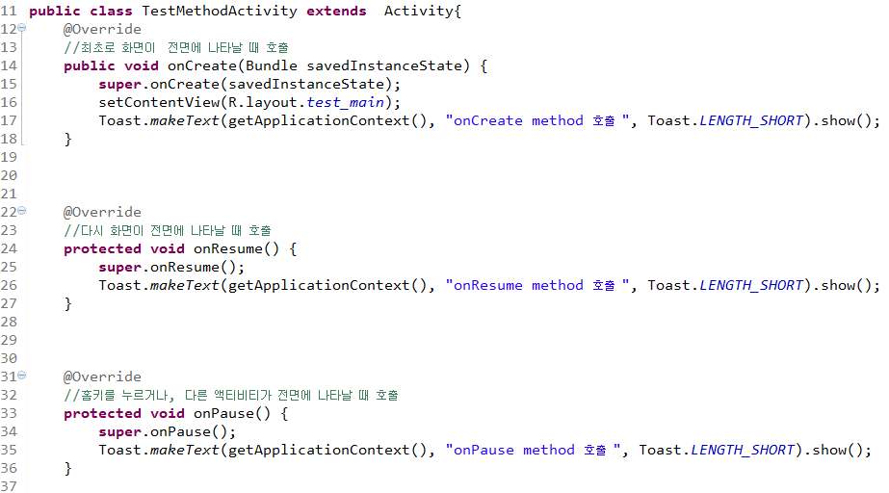
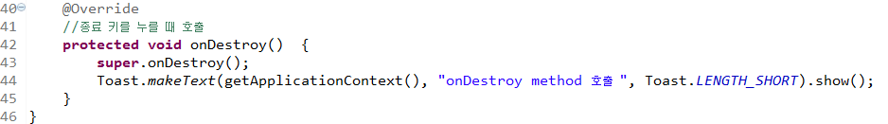
라이프 사이클 메소드 실습

Slide 17
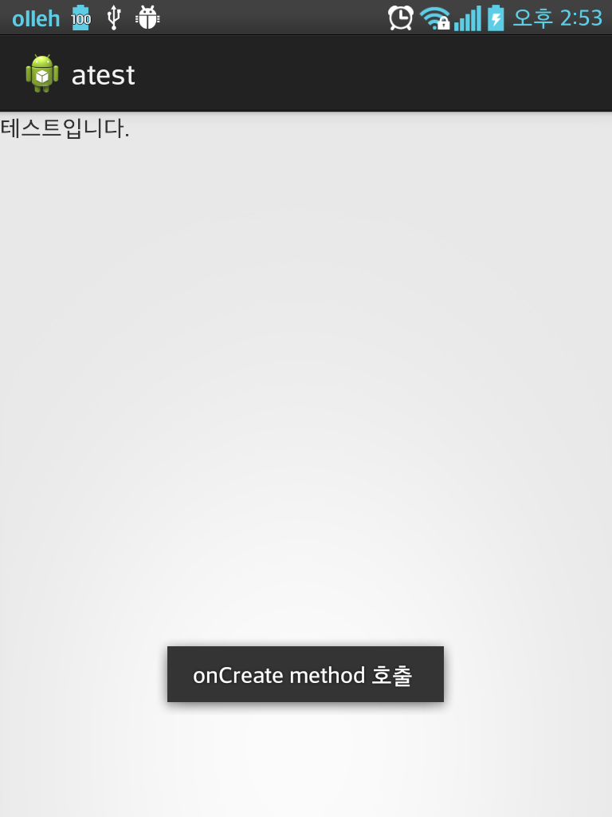
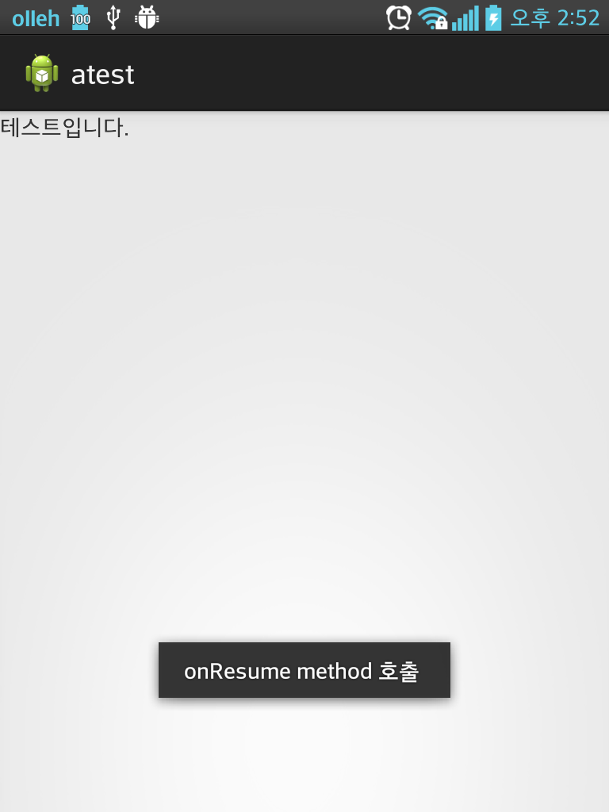
최초 실행 시
화면이 다시 나타날 시

Slide 18
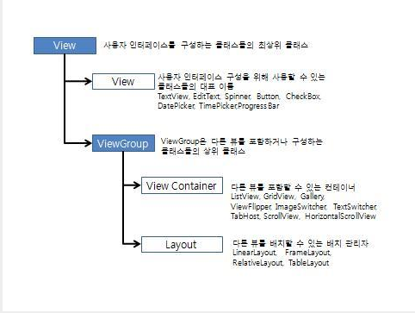
안드로이드 화면 구조

Slide 19
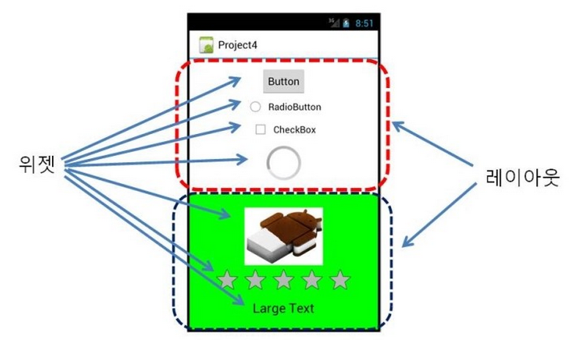
안드로이드 화면 구조

Slide 20
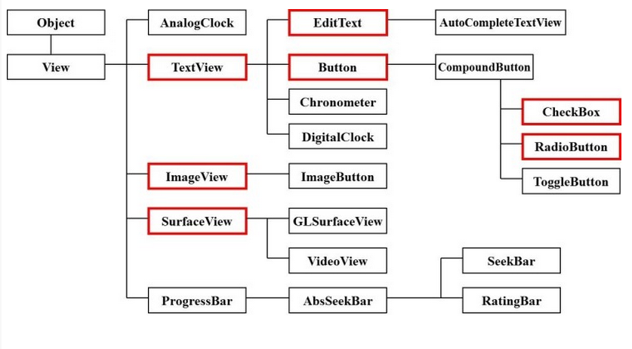
View 클래스 구조

Slide 21
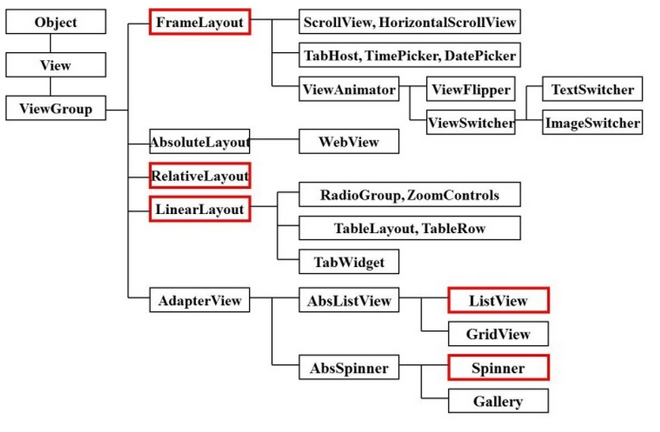
ViewGroup 클래스 구조

Slide 22
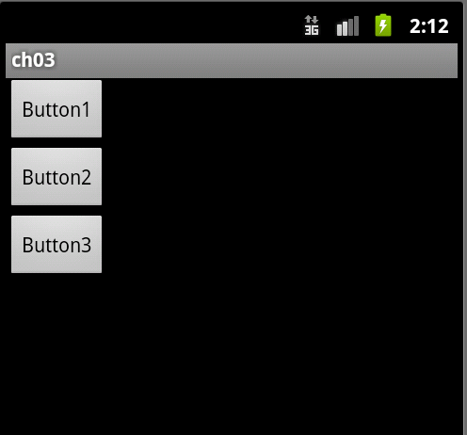
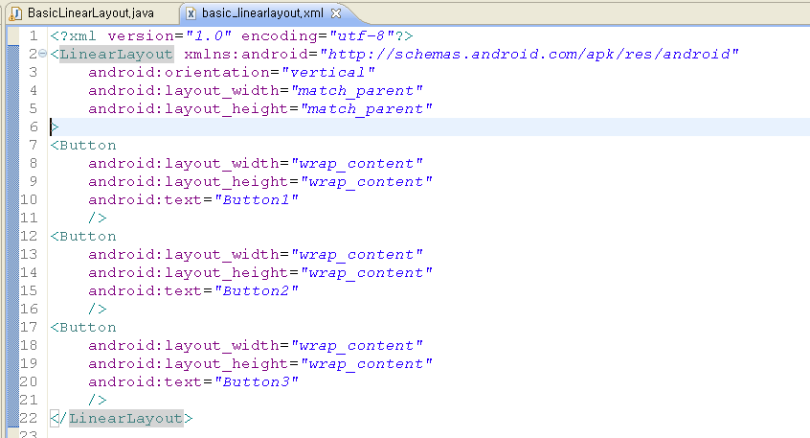
안드로이드 레이아웃 종류
LinearLayout
:모든 자식뷰들을 방향에 따라 배치하는 레이아웃
방향은 수직 또는 수평 중 하나이며, orientation 속성으로 지정한다.

Slide 23
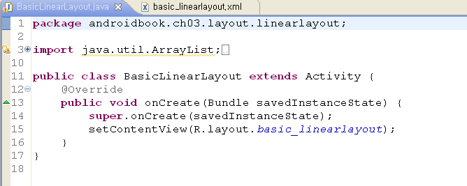

Slide 24
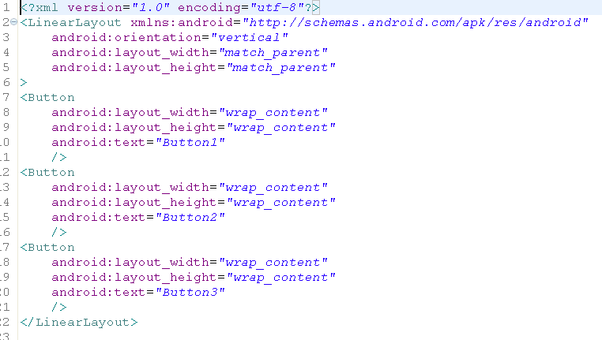
Linearlayout 속성
android:orientation="vertical"

Slide 25
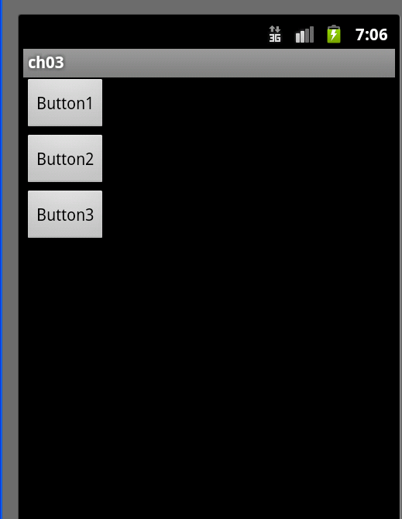
레이아웃 결과

Slide 26
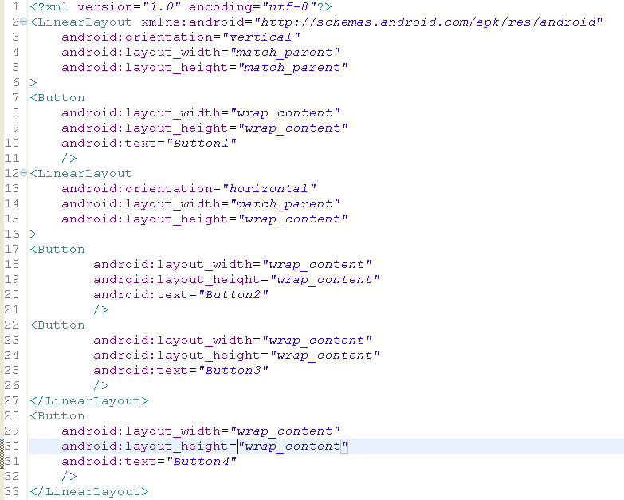
중첩된 LinearLayout

Slide 27
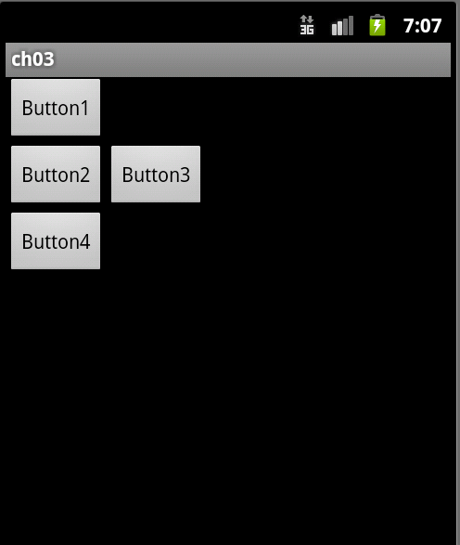
중첩된 LinearLayout 구성

Slide 28
LinearLayout 속성
속성 | 특성 | 값
android:orientation | LinearLayout의 배치방향 결정 | "vertical " or "horizontal"
android:layout_width | 뷰의 가로 크기 설정 | wrap_content match_parent 상수
android:layout_height | 뷰의 세로 크기 설정 | wrap_content match_parent 상수
android:layout_weight | 레이아웃 내에서 자식뷰 끼리의 크기 비율 | 상수
wrap_content :자신이 포함하는 내용에 딱 맞을 만큼의 크기로 설정
match_parent : 자신을 포함하는 뷰모 뷰의 크기를 꽉 채우도록 설정

Slide 29
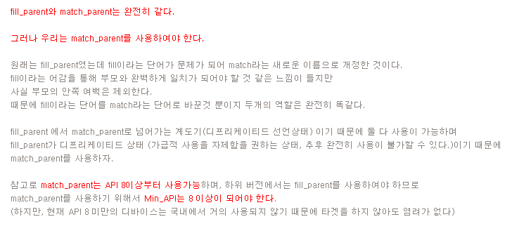
fill_parent와 match_parent의 차이점
출처: http://blog.naver.com/oz888?Redirect=Log&logNo=70173115440

Slide 30
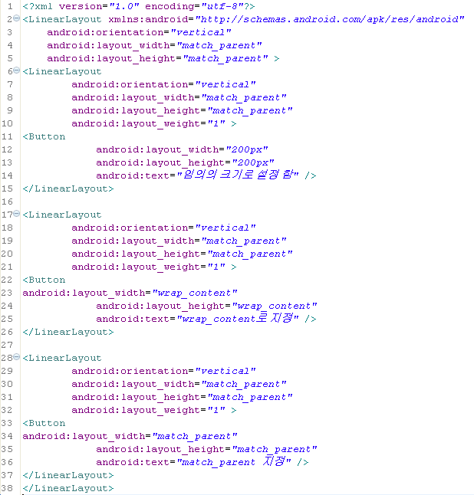
LinearLayout weight 속성 지정하기

Slide 31
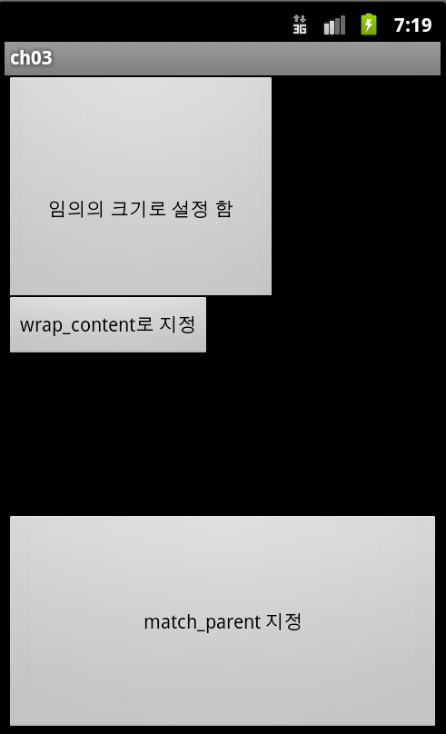
첫 번째 LinearLayout
두 번째 LinearLayout
세 번째 LinearLayout

Slide 32
FrameLayout
FrameLayout 은 자식 뷰들을 겹쳐서 그리고자 할 때 사용하는 레이아웃이다.
여러가지 이미지를 같은 영역 안에 표시하고자 할 때 유용하다.
다른 이미지는 숨기면서 보여 주고자 하는 이미지만 보여줄 수 있다.

Slide 33
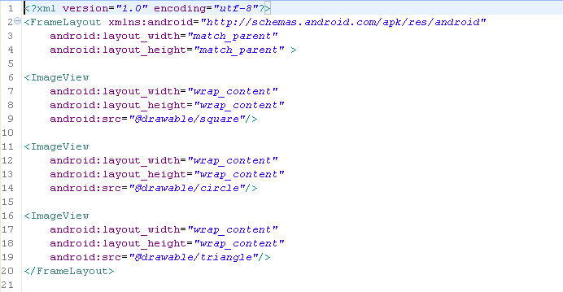
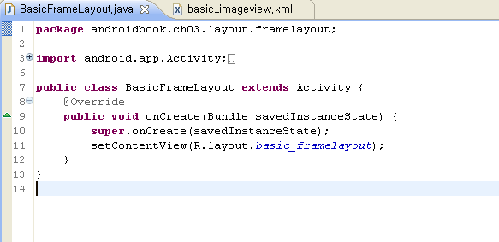
FrameLayout

Slide 34
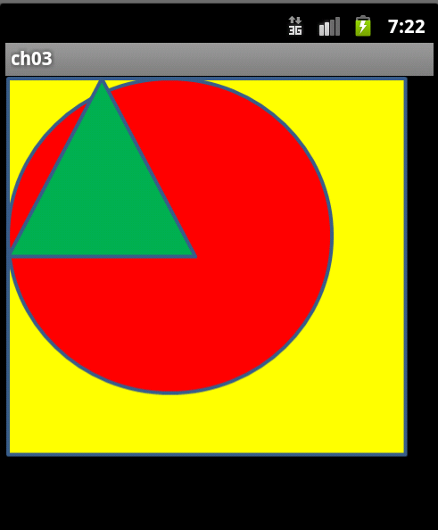
FrameLayout

Slide 35
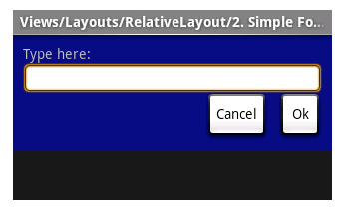
RelativeLayout
자식뷰들의 위치를 부모 뷰 또는 상호간 상대적으로 배치하는 레이아웃이다.
엘리먼트는 주어진 순서대로 적용된다.
뷰들을 배치하기 위해 참조할 엘리먼트는 참조하기전에 선언이 되어 있어야한다.

Slide 36
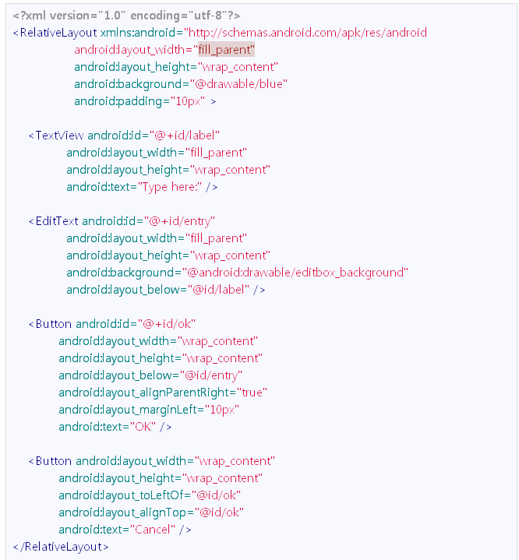

Slide 37
TableLayout
테이블처럼 행과 열 안에 자식들을 배치하는 레이아웃이다.
기본적으로 행,열,셀에 대한 경계선을 표시하지 않는다.
테이블은 가장 많은 셀을 가진 행 만큼의 열을 가지며, 셀을 빈 공간으로
남겨둘 수도 있다.
layout_span 속성을 이용해서 열을 합칠수도 있으며, 행은 합칠 수 없습니다.

Slide 38
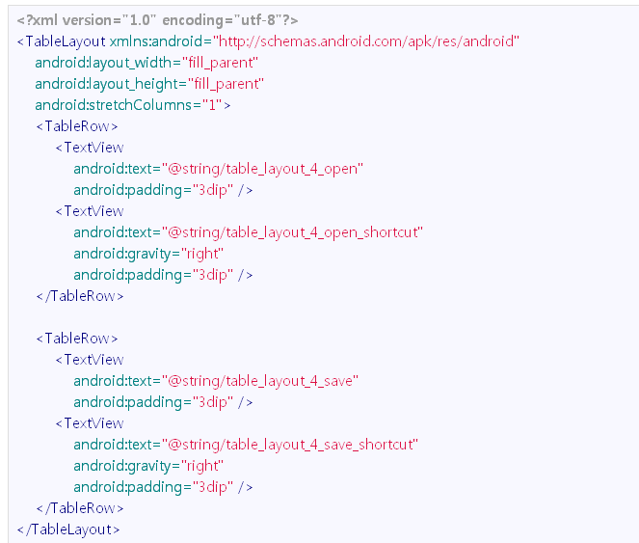
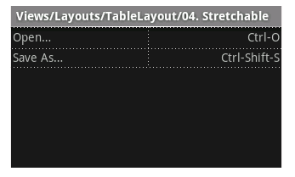
테이블 레이아웃 예제

Slide 39
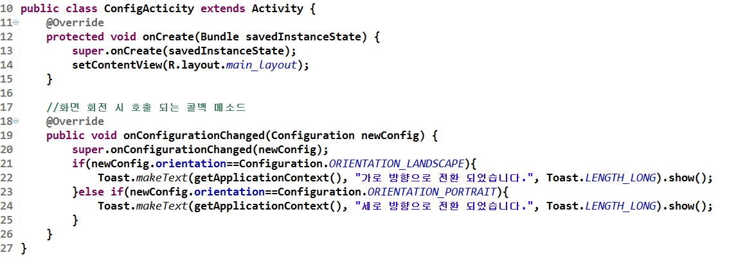
화면 모드 전환 예제

Slide 40
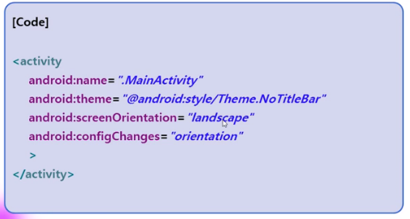
androidmainfest.xml

Slide 41
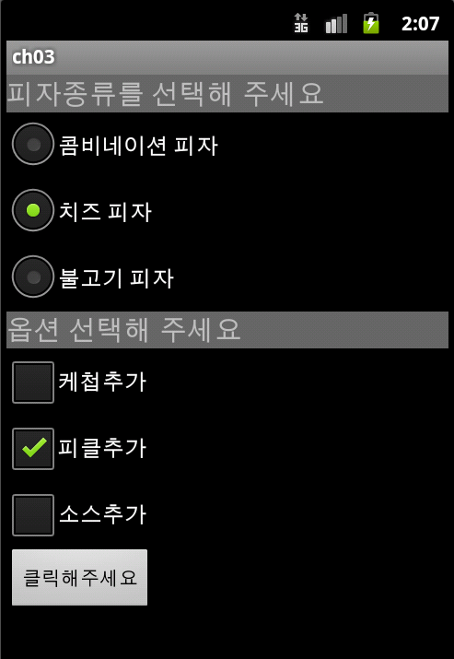
3.4안드로이드 기본 위젯
위젯은 사용자와의 상효작용을 하기 위한 인터페이스를 제공하는 뷰 객체
버튼 ,에디트 텍스트, 텍스트뷰,체크 박스, 라디오 박스 등이 있다.

Slide 42
1.TextView
사용자에게 텍스트를 보여 주는 위젯
TextView 속성
속성 | 설명 | 속성값
android:text | 텍스트를 설정 | 텍스트 "@string/d"
android:textColor | 텍스트의 색상을 설정 | 색상값(#rgb ,#argb)
android:textStyle | 텍스트의 스타일 설정 | bold italic
android:textSize | 텍스트의 크기 설정 | 상수 +단위
android:gravity | TextView 안의 텍스트의 위치를 설정
android:layout_gravity | 부모의 뷰안의 TextVuew의 위치를 설정

Slide 43
android:gravity 속성
속성 | 설명
"top" | 레이아웃의 위쪽에 위치시킨다.
"bottom" | 레이아웃의 아래쪽에 위치시킨다.
"left" | 레이아웃의 왼쪽에 위치시킨다.
"right" | 레이아웃의 오른쪽에 위치시킨다.
" center_vertical" | 레이아웃의 세로 중앙에 위치시킨다.
"center_horizontal" | 레이아웃의 가로 중앙에 위치시킨다.
"fill_vertical" | 크기를 레이아웃의 세로 길이만큼 채운다.
"fill_horizontal" | 크리를 레이아웃의 세로 중앙에 위치시킨다.
" center" | 레이앙웃 가로 세로 중앙에 위치시킨다.
"fill" | 크기를 레이아웃의 가로,세로 길이만큼 채운다.

Slide 44
안드로이드 색상 설정하기
#ARGB :A 투명도 ,R:빨강,G :초록 ,B:파랑
#ff0000
#00ff00
#0000ff
알파 ff
알파 88
알파 00
#ffff0000
#ff00ff00
#000000ff

Slide 45
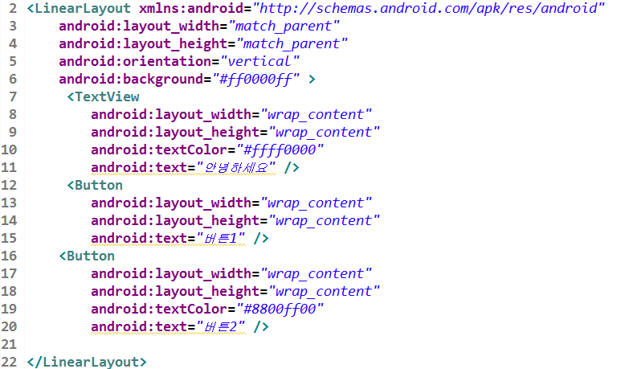
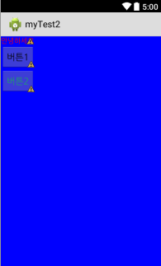

Slide 46
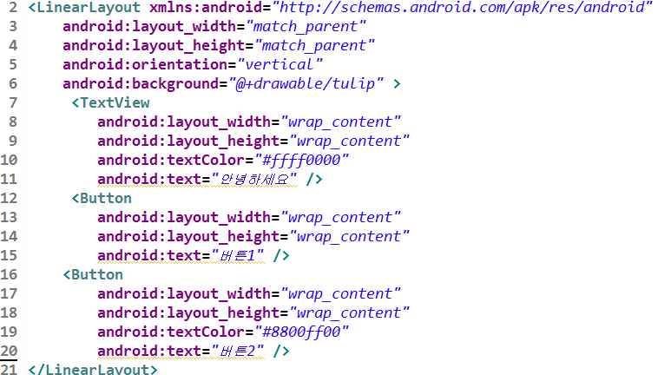
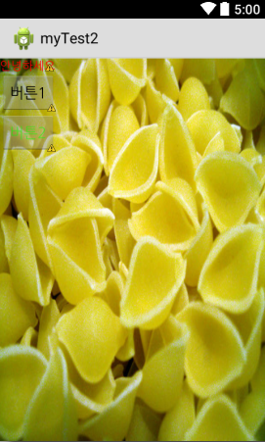
화면 배경 이미지 지정하기

Slide 47
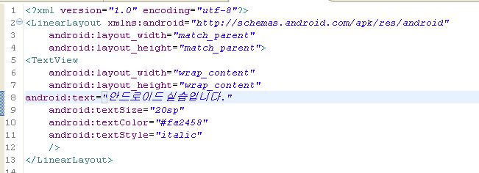
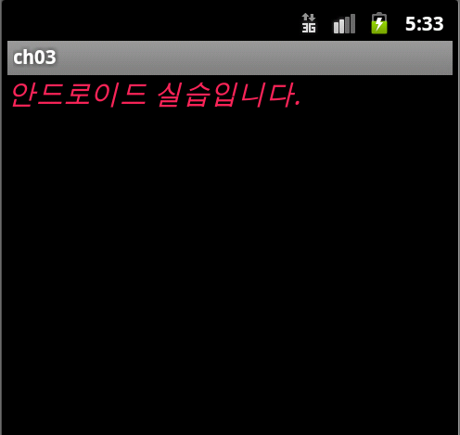
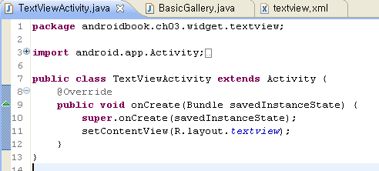

Slide 48
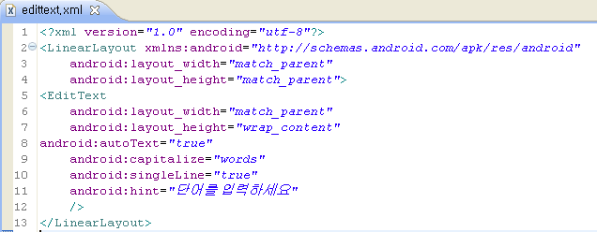
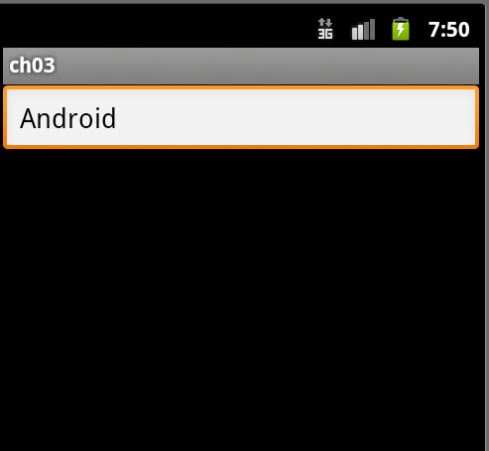
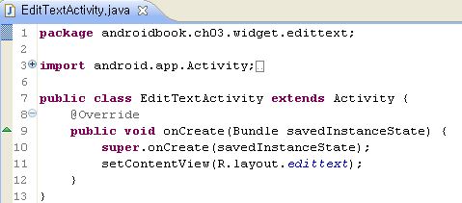
1.EditText
사용자에게 텍스트를 입력 받을 수 있도록하는 위젯

Slide 49
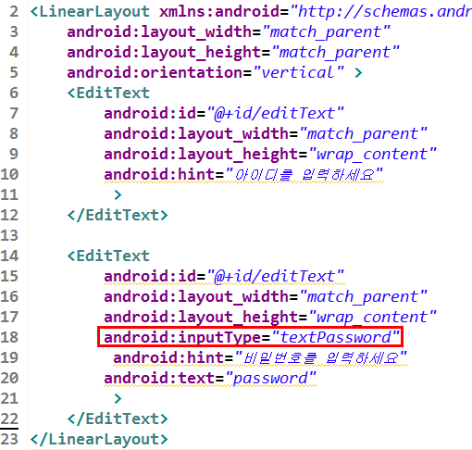

password 입력 타입 지정하기

Slide 50


3.Button
클릭할 수 있는 위젯

Slide 51



Slide 52


layout_gravitiy 속성
위젯의 부모 레이아웃의 대해서 정렬 위치를 지정한다.

Slide 53



4.ImageView
보여줄 이미지를 지정

Slide 54


relative_layout.xml

Slide 55
여유 공간 설정하기
-위젯과 다른 위젯과의 간격을 설정할 수 있다.
-위젯과 내부 내용 사이에 간격을 설정할 수 있다.
뷰 내부의 여백(padding) 및 레이아웃과의 여백
paddingTop
paddingLeft
내용물(text,image)
paddingRight
paddingBottom
layout_marginTop
layout_marginLeft
뷰(위젯)
layout_marginRight
layout_marginBottom

Slide 56



Slide 57


50dp

Slide 58
이벤트
이벤트( Event )
자바화면에서 사용자가 발생시키는 모든 행위를 지칭하는 용어.
- 버튼을 클릭하거나 윈도우 종료단추를 클릭하는 행동
이벤트 소스( Event Source)
Event 가 발생된 컴포넌트를 의미한다.
- 버튼을 클릭하면 이벤트가 발생이 됐으며 이벤트소스는 버튼이된다.
이벤트 처리( Event Handling)
Event가 발생되었을 때 실제로 발생되는 동작을 의미한다.
- 윈도우 종료버튼을 클릭하면 창이 닫힌다.
이벤트 리스너( Event Listener)
컴포넌트에서 이벤트의 발생여부를 체크하고 실제적으로, 발생된 각 이벤트의 처리 메소드를 정의하고 있는 프로세스를 의미.
인터페이스로 선언.

Slide 59

이벤트
이벤트 처리자( Event Handler)
이벤트 리스너에 전달된 이벤트를 실제로 구현작업을 담당하는
클래스를 의미한다.
이벤트리스너를 implements 해서 구현한다.
자바의 이벤트 처리방법
GUI프로그램이 실행중에 OS가 이벤트가 발생이 되는지를 검사.
이벤트가 발생되면 OS가 JVM에게 이벤트를 전달한다.
JVM은 발생된 이벤트를 처리하기 위하여 이벤트객체를 생성.
생성된 이벤트객체를 이벤트리스너를 구현한 이벤트핸들러로
전달하여 이벤트 처리를 한다.
이벤트발생
JVM
interface
버튼클릭
이벤트핸들러

Slide 60
안드로이드 이벤트 종류
이벤트 발생 시점 | 이벤트 리스너 이름 | 이벤트 리스너의 메소드
뷰를클릭시 (Button 클릭,이미지 클릭) | OnclickListener | onClick
뷰를 길게 클릭할 때 | onLongClickListener | onLongClick
뷰를 드래그 할때 | OnDragListener | onDrag
포커스가 한 뷰에서 다른 뷰로 바뀔 때 | onFocusChangeListener | onFocusChange
뷰 위에서 마우스가 움직일 때 | onHoverListener | onHover
키를 누르거나 뗄 때 | OnKeyListener | onKey
사용자가 뷰를 터치할 때 (손을 댈 때,대고 움직일 때, 손을 뗄 때) | onTouchListener | onTouch
뷰를 드래그 할 때 | OnDragListener | onDrag

Slide 61
안드로이드 위젯에서 발생된 이벤트 처리 예제
1.레이아웃.xml 파일에서 위젯을 지정한다.
2.각각의 위젯에 id를 설정한다.
3.실행 activity에서 각각의 위젯을 할당할 변수를 선언한다.
4.변수에 R클래스의 findViewById 메소드를 이용해서 위젯객체를 할당한다.
5.각 위젯의 이벤트를 처리할 핸들러를 작성해 준다.

Slide 62

main.xml
각각의 객체를 안드로이드가 앱 실행 시 자동으로 메모리의 특정 위치에 생성한다.

Slide 63

get/package명/R.java
레이아웃에 정의한 각각의 위젯의 id가 실행 시 메모리에 생성된 각각의
위젯 객체의 위치값을 가진다.(상수)

Slide 64
앱 실행 시 메모리 구조
TextView 객체
textView1
TextView객체
위치값
Button 객체
button1
button객체
위치값

Slide 65

XML 파일에 정의된 뷰들을 액티비티에서 접근 하는 방법
findViewByid
-XML 레이아웃 파일에 정의한 뷰들을찾는 메소드
-반드시 setContentView() 메소드 호출 후 사용한다.
- 형식
public final View findViewById(int id)
소스에서 액티 비티 객체 사용 예제
xml 파일에서 위젯의 id를 설정한다.

Slide 66

onCreate 메소드에서 같은 타입의 변수에 대해서
findViewById 메소드를 이용해서 화면 위젯 객체를 가지고 온다.

Slide 67


여러가지 이벤트 처리 방법
익명 클래스를 이용해서 구현하기

Slide 68

activity_main.xml에서 버튼을추가한다.
마우스로 드래그 해서 버튼을 추가한다.

Slide 69

'text'탭에서 버튼의 이름과 id를 변경한다.

Slide 70

MainActivity.java

Slide 71

화면 클래스에서 리스너를 implements 해서 구현하기
화면 클래스를 이벤트 핸들러로 이용한다.

Slide 72

내부 클래스를 이용해서 이벤트 핸들러 구현하기

Slide 73


레이아웃 파일에서 이벤트 메소드명을 직접 지정해서 이벤트 처리한다.

Slide 74


다수의 버튼 이벤트 처리하기

Slide 75



Slide 76


editText에 입력한 문자을 버튼을 클릭해서
화면에 출력하는 예제

Slide 77

클릭 시 텍스트에디트에 입력한 내용을 출력한다.

Slide 78

drawable-hdpi,drawable-ldpi,.drawable-mdpi의 차이점

Slide 79

5.RadioGroup,RadioButton
RadioButon 이란 여러 가지 항목 중 하나를 선택할 때 사용되는 위젯
RadioGroup은 RadioButton 의 묶음이다.

Slide 80

Radio Group

Slide 81

라디오 버튼 클릭 이벤트를 처리한다.

Slide 83


6.checkBox
여러 항목중 다중 선택이 가능한 위젯

Slide 84


Slide 86

이미지 교대로 표시하기

Slide 87



Slide 88

중첩되 Layout 교대로 표시하기
LinearLayout
LinearLayout

Slide 89

test_layout.xml

Slide 90


Slide 91



레이아웃 교대로 표시하기
image_layout.xml

Slide 92

ImageActivity2.java

Slide 93

실습예제
위치보기 클릭시 위,경도 정보를 토스트로 출력하고 위치명 표시하기
지도 위치 찾기
위도
37.497978
경도
127.027613
위치명
강남역
위치보기

Slide 94
고급(선택) 위젯 기능

Slide 95

Spinner 기능
string.xml에서

Slide 96


Slide 97


Slide 98


Slide 99


7.ListView
여러 개의 데이터를 사용자에게 보여주기 위해서 사용하는 위젯

Slide 100
Adapter 개념
ListView
ArrayList(1-10)까지
Adapter
Gallery
ArrayList(1-10)
UI 레이아웃
GridView
하나의 요소 UI를
구성할 레이아웃 파일
TextiView 하나
1.ArrayList의 데이터와 UI 레이아웃을 Adapter에 등록하고
ListView에 등록하면 ListView 형태에 맞게 표현해준다.

Slide 101
getView 메소드
1.Adapter 인터페이스에 정의 되어 있는 추상 메소드
2.리스트에 스크롤이 일어나면 호출되며 XML 레이아웃 파일을 이용해서 UI를 재구성한다.
1
1
2
2
3
버리지 않고 재사용
3
4
사용자스크롤
4
5
5
6

Slide 102

첫번째 인자:어답터를 사용할 객체
두번째 인자 : 적용되는 레이아웃
세번째 인자 : 연결할 데이터

Slide 103
기본 리스트예제

Slide 104

Gallery 예제

Slide 105

Gallery 예제

Slide 106


Slide 107


Slide 108
실행 결과

Slide 109


Slide 110

안드로이드 API 사이트
http://developer.android.com/reference/packages.html

Slide 111

ADT 화면 편집기
위젯
속성

Slide 112
4*5
1
2
3
+
4
5
6
-
7
8
9
*
0
C
=
/

Slide 113

안드로이드 스튜디오 글자크기 조정하기

Slide 114

Editor >> Colors & Fonts >> Font

Slide 115


Slide 116


Slide 117

안드로이드 스튜디오 행번호 보이기
마우스로 행번호 표시 부분에서
우클릭 후 'show Line Number'
를 선택한다.

Slide 118


Slide 119
안드로이드 스튜디오 자동 임포트 기능

Slide 120

Editor >>General >> Auto Import

Slide 121

한 프로젝트에 다른 모듈 만들기
여러가지 기기에 대해서 모듈별로 앱을 만들 수 있다.
메뉴에서 FILE->new->Module을 선택한다.

Slide 122


Slide 123


Slide 124


Slide 125


Slide 126


Slide 127


Slide 128

secondmodule을 선택후 실행 한다.

Slide 129


